Slide 1
自然與藝術實踐期末作業 與自然共存
AC2A411136062 陳秉佑

Slide 2
策展論述：(一句話摘要)
現代人對環境帶來的破壞越來越大，希望透過展覽讓大家意識到我們對環境的不友好，然後多善待周遭環境，竟而從根本改善。

Slide 3
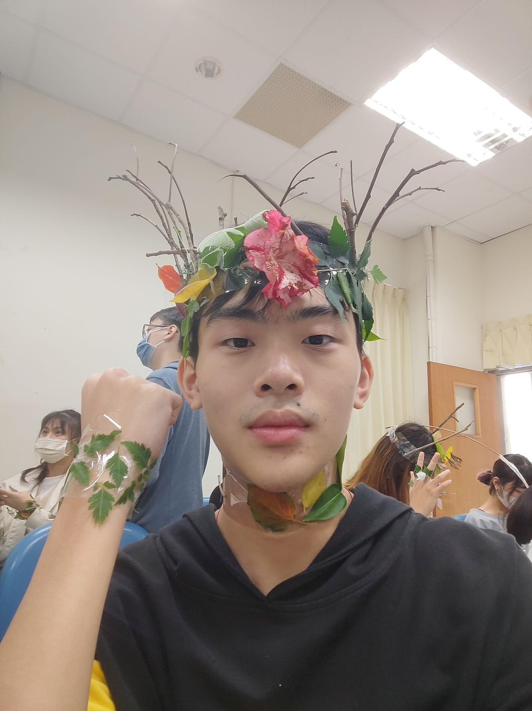
展場一：成為牧師的開始
(照片)
所在位置：方濟樓教室117
呈現方式：人體裝飾藝術
作品內涵：把身體中視成樹木，由植物角度出發看事物。(說明)

Slide 4
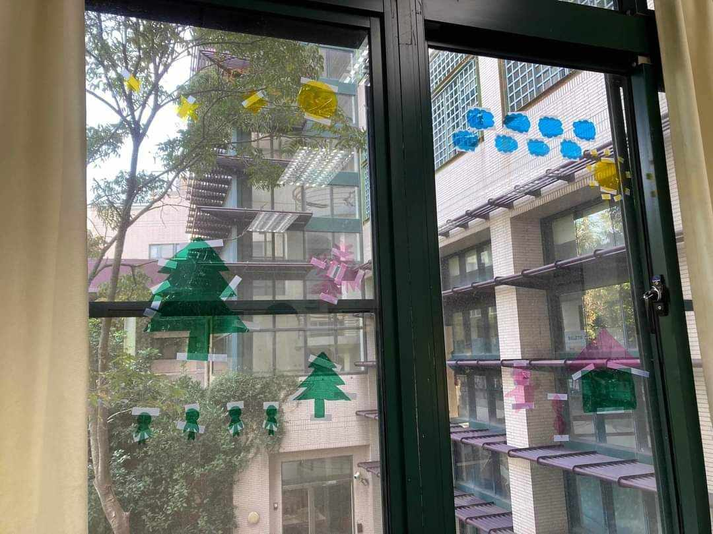
展場二：玻璃紙的裝飾
(照片)
所在位置：方濟樓117教室
呈現方式：將玻璃紙貼在窗戶上
作品內涵：用類似壁畫的方式將玻璃紙貼在窗戶上表現出大自然美麗的景色。

Slide 5
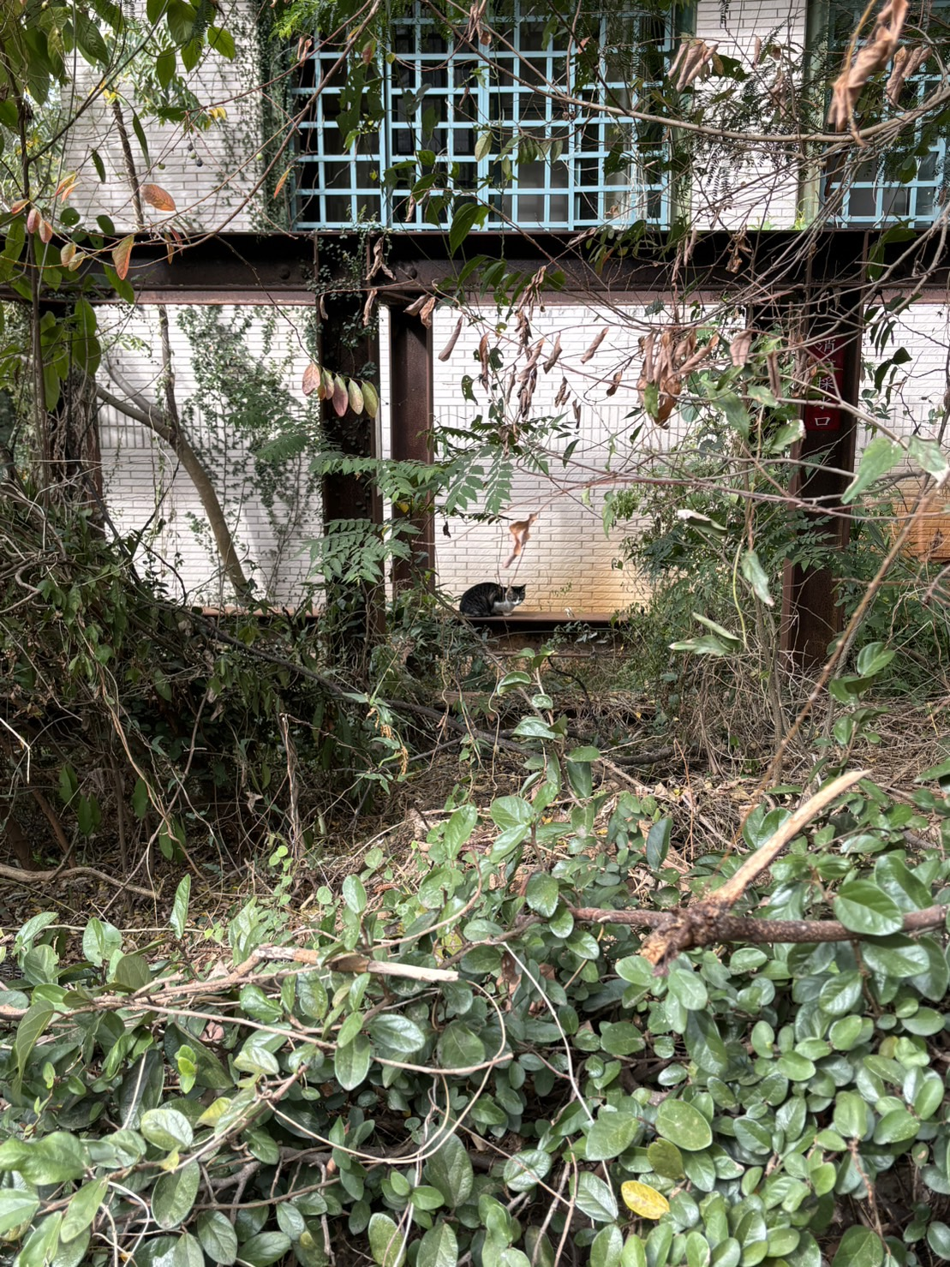
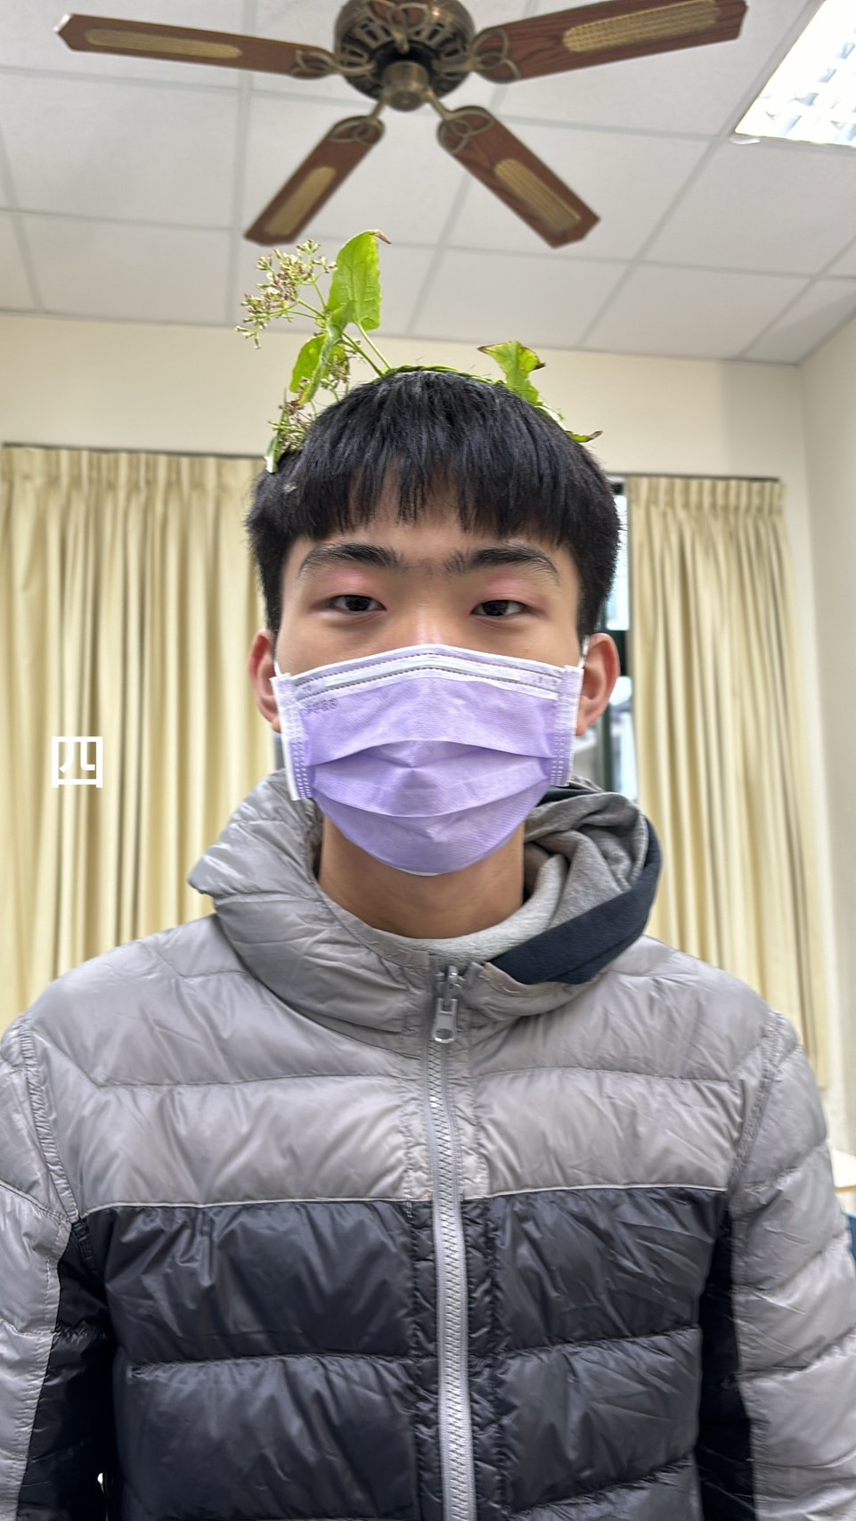
展場三：和平相處
(照片)
所在位置：方濟樓大門口旁
呈現方式：以鋼圈為支架纏繞植被。
作品內涵：人與其他動物需要仰賴植物才能生存。

Slide 6
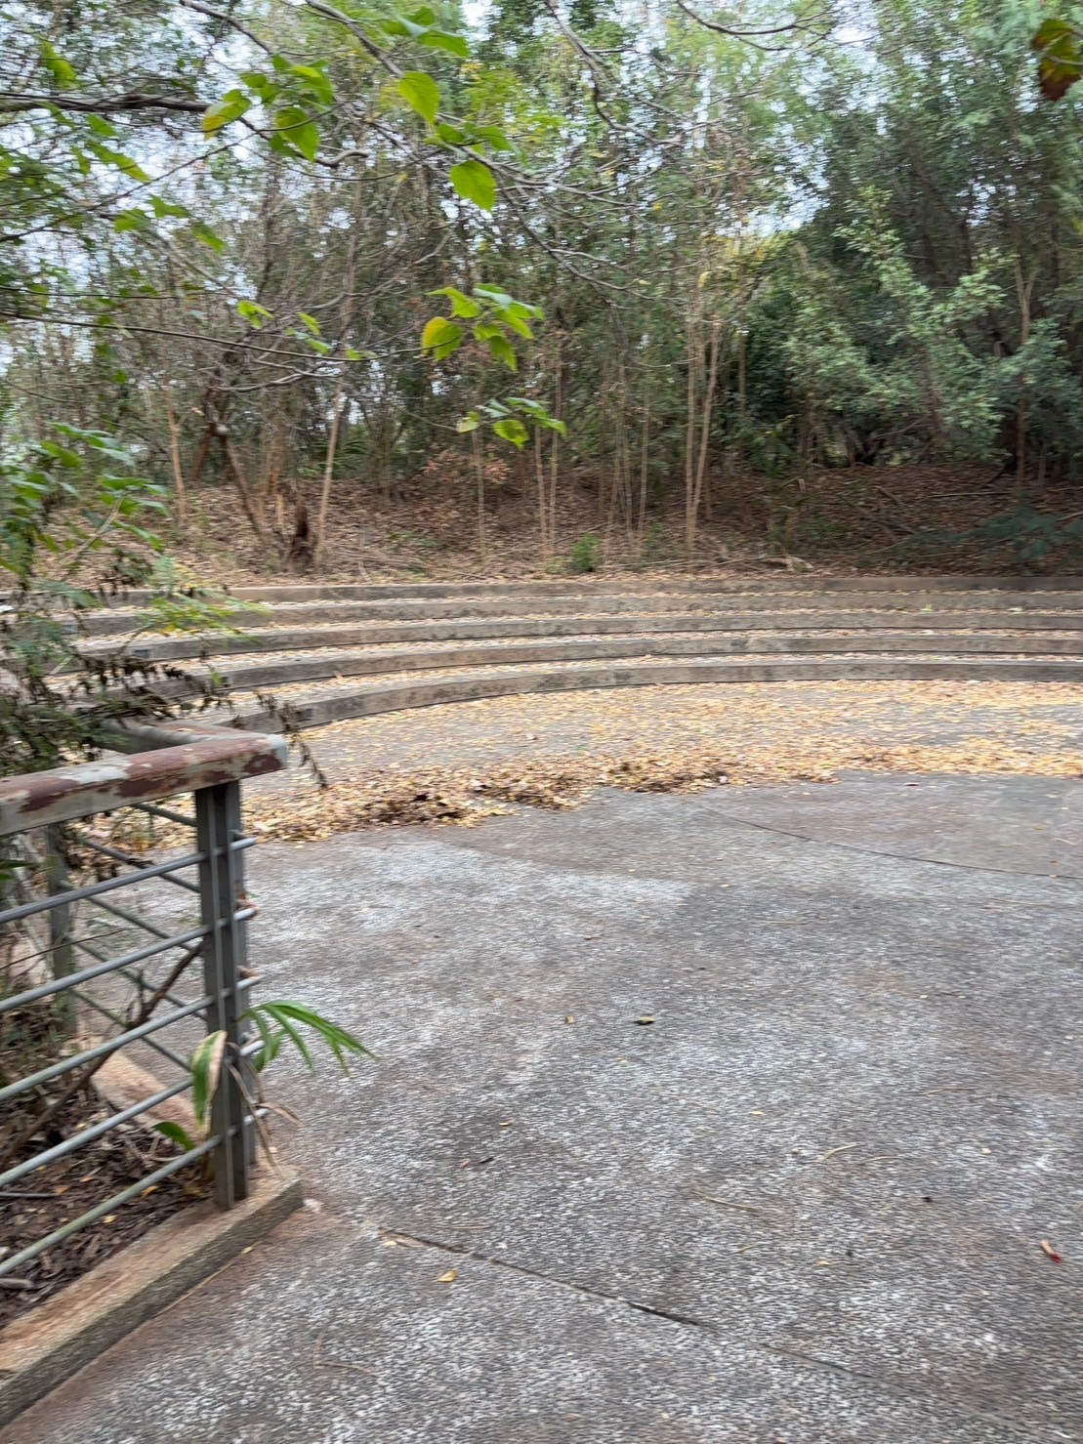
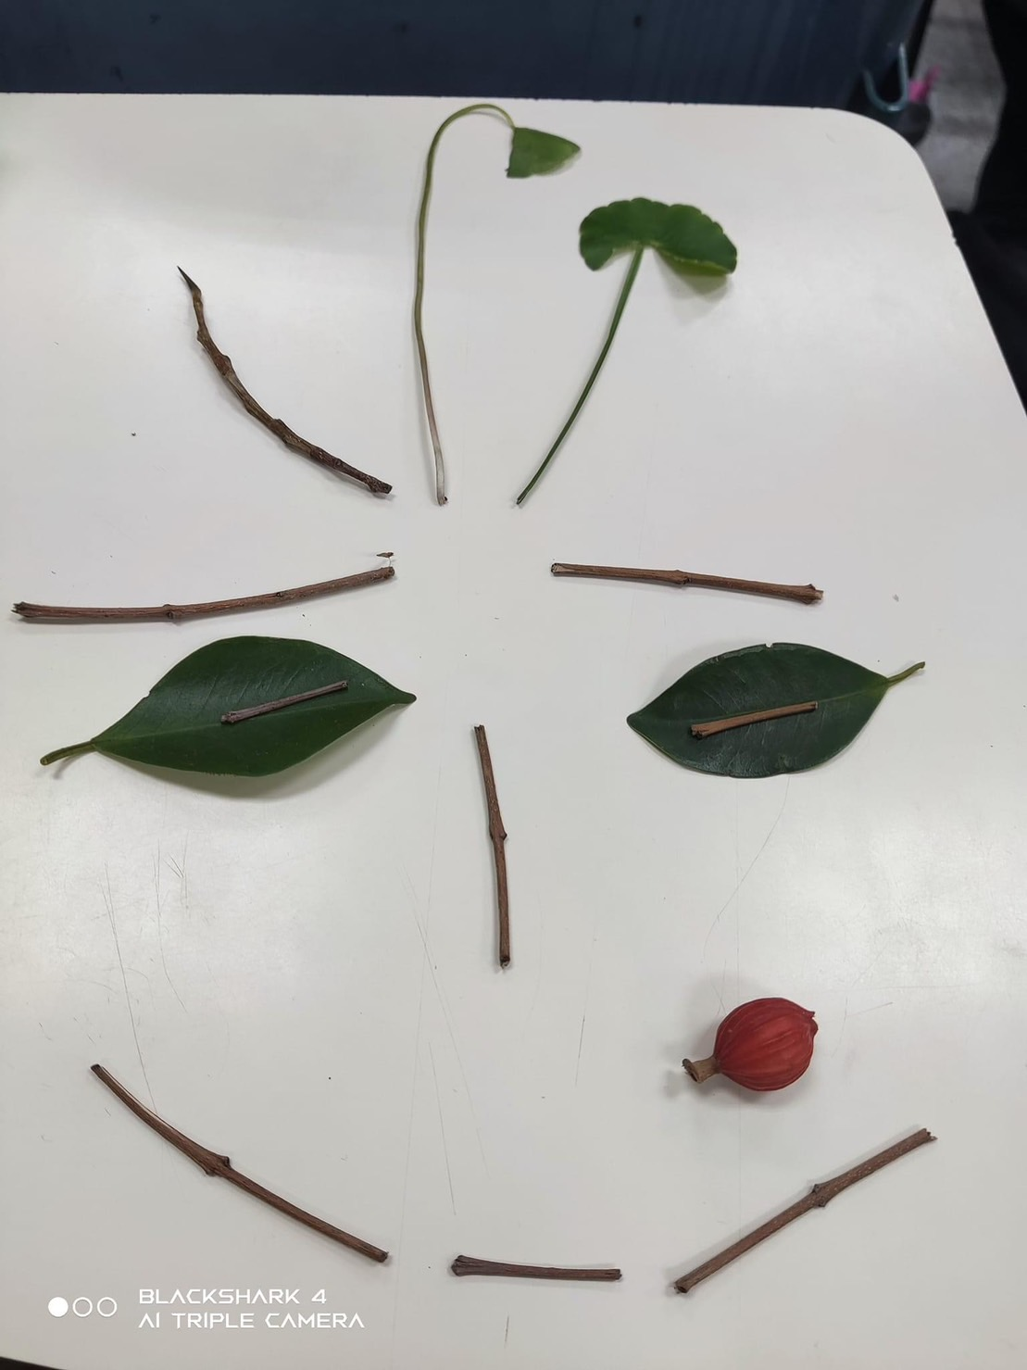
展場四：擬態
(照片)
所在位置：方濟樓小羅馬
呈現方式：在空地上用樹葉及樹枝擺出人形。
作品內涵：以小羅馬代指大自然，人形代表人類，用樹葉排成人臉比擬人跟大自然示一體的，共存亡。

Slide 7
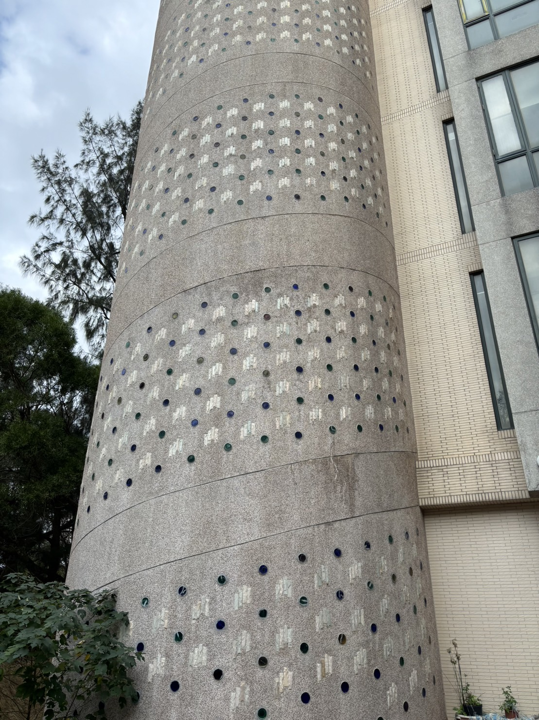
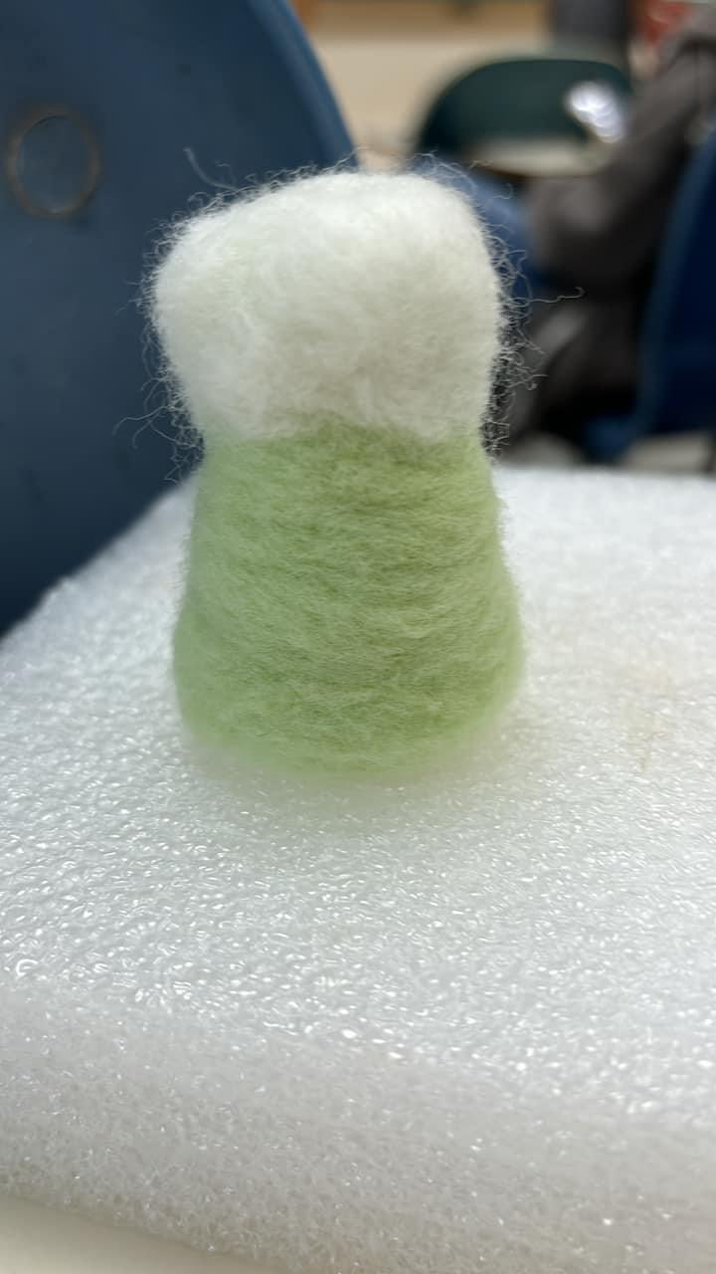
展場五：柱狀的大自然
(照片)
所在位置：方濟樓一樓後方雞舍。
呈現方式：將羊毛氈小山放在屏幕前
作品內涵：象徵人造物與大自然的結合，創造出綠色建築。

Slide 8
個人學習心得
在這堂課中學到很多有關於自然的事情，利用方濟樓附近的花花草草來製造一些裝飾藝術，在這堂課裡不僅僅學到要對大自然多一些呵護，還可以利用一些小巧思讓生活對來更多的色彩，接著在期末的時候自己去規劃一個展，將這學期所學所做的一切展現出來，讓自己匯集這學期的所學，也盼望利用這些知識運用到現實。

